Slide 1
数据挖掘之大数据
张德政
2016年10月

Slide 2
大数据思维与应用实践
大数据认知
大数据的思维
大数据相关技术
大数据的应用案例

Slide 3
大数据思维与应用实践
大数据认知
大数据的思维
大数据相关技术
大数据的应用案例

Slide 4
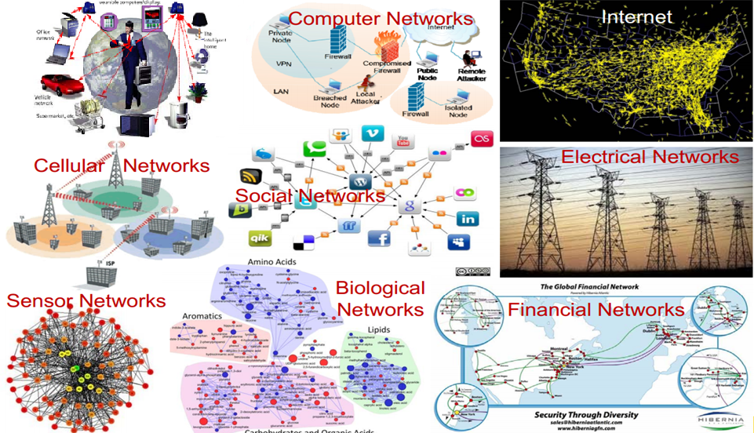
一、大数据认知
世界网络化：物联网络、移动互联、 网络计算

Slide 5







一、大数据认知
云计算、手机、平板电脑、PC以及各种各样穿戴设备,推动移动互联网快速发展
典型的互联网大数据应用场景
互联网大数据应用的基本特点
互联网和移动互联网快速产生的各类数据
定向广告
如Facebook对用户基本属性、行为习惯和兴趣等进行语义分析，为广告商提供基于数据挖掘的自助式广告下单服务系统
定向广告和个性化推荐
简单的大数据应用已在互联网领域广泛开展，且大部分企业具备自行实施应用的技术能力
掌握有大量用户行为数据的互联网巨头可以较好提供社会化服务
用户行为数据
个性化推荐
如亚马逊利用大数据技术为用户提供社会化推荐、广播式个性化推荐等服务，加快了产品传播的速度
网页数据
满意度分析
如Twitter对提到产品的文本进行搜集并按规则打分，得到客户对产品的满意度评价
系统日志数据
提升服务质量
用户交易数据
如Facebook对大量用户产品使用状况的数据进行分析，优化产品设计及服务，改善用户的使用体验
……
社会服务
如谷歌基于用户搜索数据推出的产品谷歌流感趋势，可以迅速、准确的对流感进行预报
其它
……
大数据关键技术与产业研究
第5页

Slide 6

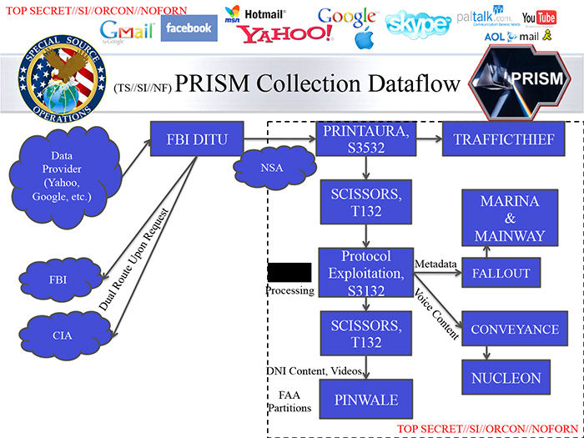
一、大数据认知
大数据，处处行迹处处痕，毫无隐私
棱镜计划（PRISM）是一项由美国国家安全局（NSA）自2007年起开始实施的绝密电子监听计划，该计划的正式名号为“US-984XN”。
美国情报机构一直在九家美国互联网公司中进行数据挖掘工作，从音频、视频、图片、邮件、文档以及连接信息中分析个人的联系方式与行动。
监控的类型有10类：信息电邮，即时消息，视频，照片，存储数据，语音聊天，文件传输，视频会议，登录时间，社交网络资料的细节
大数据利用信息碎片颠覆信息安全的传统观念

Slide 7
一、大数据认知
国家/地区 | 时间 | 内容
美国 | 2012年3月 | 启动由联邦政府六个部门组织的大数据研究计划，投资两亿美元，力图巩固领先地位
欧盟 | 2012年9月 | 联合欧洲整体力量，制定大数据战略，作为欧盟Horizon 2020战略一部分，加速追赶
英国 | 2013年1月 | 英国把大数据作为八大关键技术领域之一，计划两年内向大数据关键技术投入1.89亿英镑，抢占先机
日本 | 2012年7月 | 《面向2020年的ICT综合战略》将“通过大数据应用促进社会发展经济增长”作为五大重点之一，并提出活力数据战略，提升日本竞争力
澳大利亚 | 2013年3月 | 发布大数据战略报告，宣布将于2013年7月前完成政府大数据制定，促进大数据在政府中的应用
中国 | 2013年10月 | 以数据分析技术为核心，加强人工智能、商业智能、机器学习等领域的理论研究和技术研发
北京 | 2014年2月 | 北京提出，大数据产业推动产业转型，建立产业联盟
上海 | 2013年7月 | 发布大数据行动规划，六大公共服务平台，大数据技术

Slide 8
一、大数据认知
智能经济时代，数据是王！
巨大的数据量 Volume
集中储存/集中计算已经无法处理巨大的数据量
数据量呈指数增长：地震，录井
石油钻塔的传感器一个月产生的数据量比全球所有的电影加在一起还要多
新浪微博用户数2.5亿+，高峰每天几亿条
非结构化数据 Variety
文本/图片/视频/文档等，如诸如微地震，电磁以及光纤分布式温度监测（DTS）
增长速度很快 Velocity
用户基数庞大/设备数量众多/实时海量/数据指数级别增长
可充分利用的价值/价值密度低 Value
每个钻井平台有 40,000 传感器,但是通常只有 10% 的数据使用到
每个深水钻井平台投资可达$150M,能有效利用所有的数据非常关键,关系到安全与优化运营

Slide 9
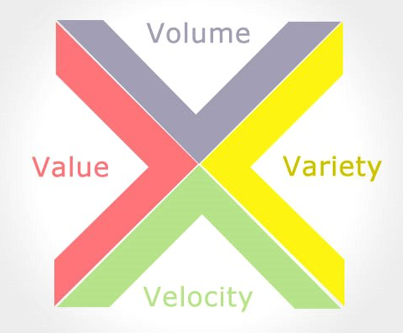
不是量大就是大数据
一、大数据认知
大数据的其它特征
实时流数据，实时、准时实时
复杂语义关系，歧意、关系复杂
依附复杂系统，时间，空间，机理
第五个V——Veracity：真实性
存在人为篡改、鱼目混珠、真假难辨、缺乏监管等问题

Slide 10
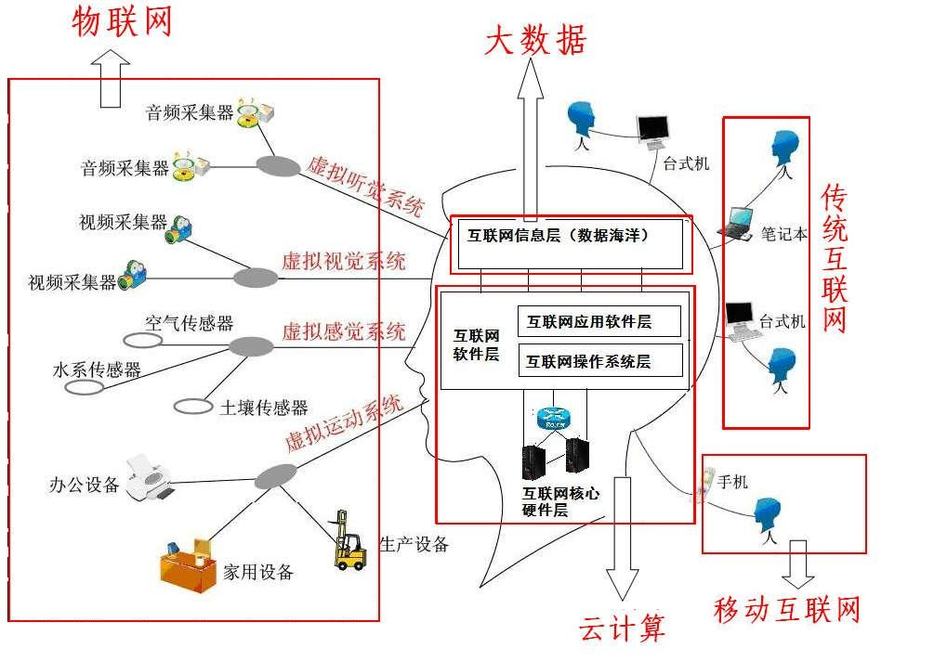
大数据的IT定位
一、大数据认知
IT 热词：
云计算
移动互联
物联网
大数据
智慧城市
智慧工厂

Slide 11
一、大数据认知
大数据（BigData）与商业智能（BI）或数据挖掘的区别
用途不同：大数据处于业务流程的不同位置，以在线智能分析决策为主线，是行为实时信息的分析，强调前端业务的自动化驱动，BI强调事后决策分析
数据不同：大数据更强调对用户分析样本的不同，是全样本的简单算法；BI采用精准样本的复杂算法
方法不同：大数据采用分布式并行计算、处理速度快、实时性强；BI采用串行处理、离线处理、小样本技术

Slide 12
一、大数据认知
目前，人们围绕大数据开展的工作：
大数据从“概念”走向“价值” ，很多实际应用，创造巨大价值
大数据架构的多样化模式并存 ，技术产品层出
大数据安全与隐私
大数据分析与可视化 ，体验性好的分析手段
大数据产业成为战略性产业 ，政府、企业、科研高度热情
数据商品化与数据共享联盟化
基于大数据的推荐与预测流行 ，目前社会化应用
深度学习与大数据智能成为支撑 ，特有的分析挖掘方法
数据科学的兴起
大数据生态环境逐步完善
2014年大数据发展趋势
122位CCF专家的群体判断

Slide 13
大数据思维与应用实践
大数据认知
大数据的思维
大数据相关技术
大数据的应用案例

Slide 14
二、大数据的思维
大数据时代，人类观念的3个转变
知识重要性转变：“Know-where”比 “Know-what” ，“Know-how”更重要；
碎片化知识的整合能力比单一知识的学习能力更重要：要善于发现不同知识、观点、概念间内在联系；
认知主体转变：个体向群体转变——协同学习，群体智慧。

Slide 15
二、大数据的思维
大数据带来的主要变化
(1)大数据是一种新的理念。
大数据就像基础设施一样，成为基础资源，不是抽样数据，而是全部数据，其重要性前所未有。
某种程度上放弃对精确性和因果关系的追求，更关注事物的相关关系。通过对海量数据的分析，找出数据之间的相关关系，揭示现实世界事物的相关性，在某种程度上，具有统计学的特点。
数据应用于预测，通过洞察事物的发展方向，为社会提供巨大
(2)大数据来源广泛，结构多样，传统的数据库无法满足大数据的需求。
(3)需要新的性能强大且易用性强的数据存储、分析方法和数据处理模型。
(4)数据更具有客观性。

Slide 16
二、大数据的思维
《大数据时代》维克托 迈尔 舍恩伯格
更多数据:详细的感知
大数据正在改变这我们的生活方式以及理解世界的方式
思维变革
更杂数据:透彻地洞察
更准预测:关联 预测
一切都可量化
大数据时代
商业变革
价值: 数据金矿
定位:数据 技术 思维
管理变革
风险:数据主宰有风险
掌控:大数据算法师
从因果关系到相关关系的思维变革是大数据的关键,建立在相关关系分析法基础上的预测才是大数据的核心

Slide 17
二、大数据的思维
《思考,快与慢》丹尼尔•卡尼曼
系统1：无意识快速、经验思维，小样本，直觉思维
系统2：有意识慢速、复杂运算、选择、专注
系统1 ，小样本的出错风险可能高达50%
系统2，大样本做出正确的判断
系统1遇到麻烦，系统2解决，两个系统各有千秋、各司其职
对锚定值的调整常常是不足的
专家预测比不上简单运算准确
事实上，我们的行为常常受到许多无法看见的因素所影响。我们虽然身处生活这场游戏之中，但对游戏的机制却不理解，偏见常常导致我们追求错误的东西。

Slide 18







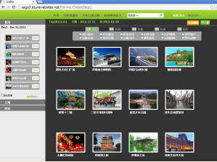



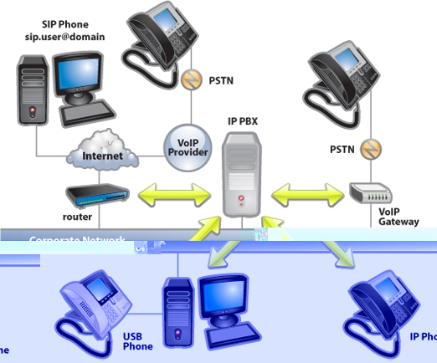



二、大数据的思维
大数据并行处理与服务链实时集成
空间智能
时间智能
天气智能
自动处理
推荐智能
订单
个性化智能定制
人工智能
集成协同
大数据
网络融合
云计算

Slide 19
二、大数据的思维
大数据价值体现得益于人工智能，或智慧化应用
人类智能主要特征包括:
1）记忆学习
2）模式识别
3）行为预测
4）问题求解
大数据最重要的功能是存储、预测
如果大数据完全准确的话，那么我们的未来会被精准的预测，在未来，我们不仅会失去选择的权利，而且会按照预测去行动。

Slide 20
大数据思维与应用实践
大数据认知
大数据的思维
大数据相关技术
大数据的应用案例

Slide 21
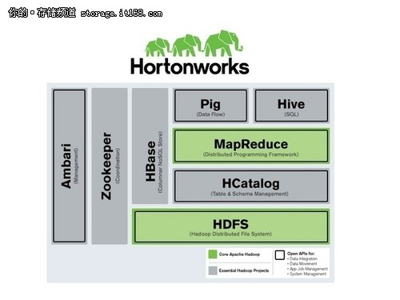
Hadoop
三、大数据相关技术
Hadoop是一个能够对大量数据进行分布式处理的软件框架
高可靠性、高可扩展性、高效性、高容错性
Hadoop主要是由HDFS和MapReduce组成
Hadoop 生态系统
HDFS、 MapReduce、 Hbase、 Hive、 Zookeeper、 Avro、 Pig、 Ambari、 Sqoop
Hadoop 重要，
但是，大数据 不等于 Hadoop
“1秒定律” 一般要在秒级时间范围内给出分析结果，时间太长就失去价值了。速度要求是大数据处理技术和传统的数据挖掘技术最大的区别

Slide 22
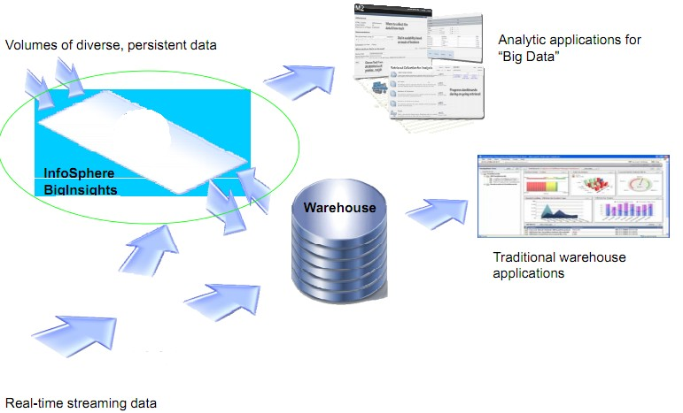



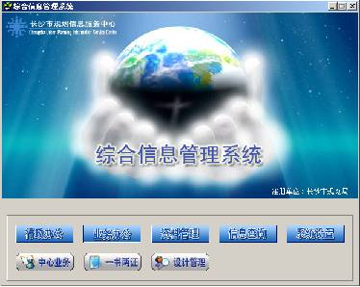



三、大数据相关技术
多结构化大数据
大数据处理和分析
大数据
大数据
数据存储
数据仓库
数据仓库应用
流式计算
分布式数据缓存
实时数据流
数据库
内存数据库
交易系统、数据实时计算
NoSQL数据库

Slide 23
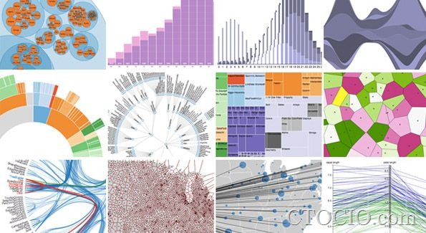
三、大数据相关技术
数据可视化是数据洞察的重要手段，不仅仅是一些漂亮的图表
数据探索
数据可视化

Slide 24
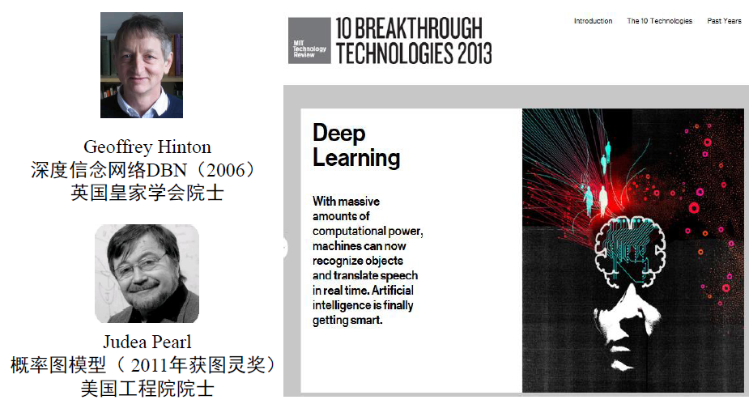
深度学习Deep Learning
三、大数据相关技术
Hinton等人于2006年提出深信度网(DBN)，深度学习是机器学习研究中的一个新的领域，其动机在于建立、模拟人脑进行分析学习的神经网络。深度学习是无监督学习。

Slide 25


Oracle 大数据集成系统
三、大数据相关技术
全套软硬一体的商业化支持
健壮的Hadoop企业级商业支持
非结构化数据分析
数据挖掘算法
R+语言支持
快速上线快速部署
成熟的行业应用、提供SAAS服务
Oracle 大数据机
(Hadoop、NoSQL)
Oracle Exadata
云数据库服务器
Oracle Exalytics
内存数据分析
InfiniBand
InfiniBand
内存数据
非结构化、半结构化数据
结构化数据
获取
组织
分析
决策

Slide 26
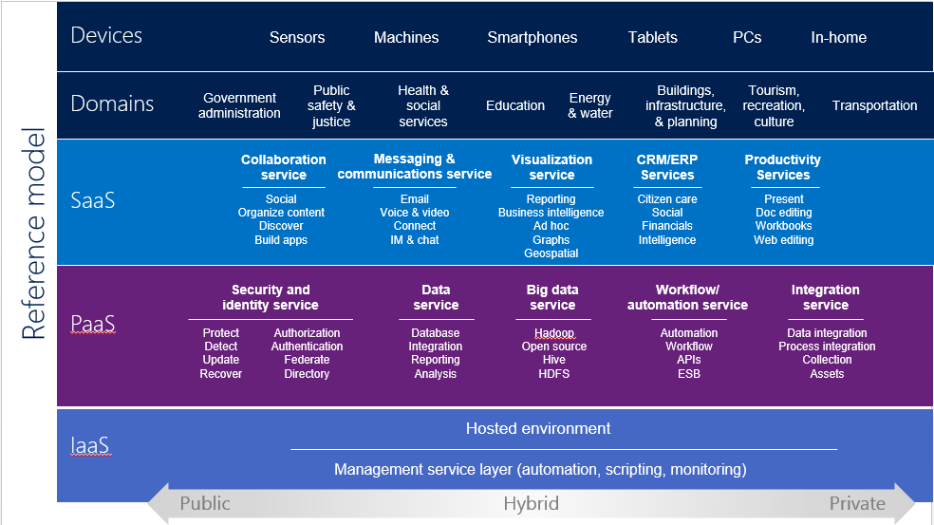
三、大数据相关技术
大数据
云计算

Slide 27
大数据思维与应用实践
大数据认知
大数据的思维
大数据相关技术
大数据的应用案例

Slide 28
四、大数据的应用案例
运用大数据维护社会治安
美国洛杉矶因警员比例过低，一直是全美犯罪率最高的地区之一。2012 年，该警察局开始进行了一项尝试，由加州大学为该局提供了一套“先知”的计算系统。把洛杉矶市发案最高的福德希尔地区划分为几个区域，通过分析过去的 1 300 多万起案件，找到了发案与日期、天气、交通状况，以及其他相关事件之间的某种关系，进而能够预测出哪个区域在未来数小时内可能发生案件。
现在警察局有一组专门的警员每天会驾驶着警车，按照计算发出的巡逻指令前往不同的区域。在不增加警员的前提下，“先知”已经使该地区的财产犯罪率下降了 12%，盗窃案件下降了26%。

Slide 29

四、大数据的应用案例
Netflix用大数据捧火《纸牌屋》
谷歌在新电影上映之前四周，可以以94%的准确率预估出首周末票房。48%的电影观众是在购买电影票当天才决定看什么。因此，影片推广应该在周末首映之后持续进行，而不是首映就结束了。
谷歌发现，2012 年一年，电影相关的搜索量增长了56%。电影相关的搜索量与票房收入之间存在很强的关联。 谷歌构建了一些指标与票房收入的关系模型，从而实现了对票房的预测。
拍什么、谁来拍、谁来演、怎么播，都由数千万观众的客观喜好统计决定。每一步都由精准细致、高效经济数据引导
在第二季在开播之前，Netflix 就知道《纸牌屋》会火。Netflix 在美国有 2700 万订阅用户，在全世界则有 3300 万，它比谁都清楚大家喜欢看什么样的电影和电视。每天用户在 Netflix 上产生 3000 万多个行为，比如你暂停、回放或者快进时都会产生一个行为，Netflix 的订阅用户每天还会给出 400 万个评分,Netflix 海量的用户数据积累和分析。

Slide 30
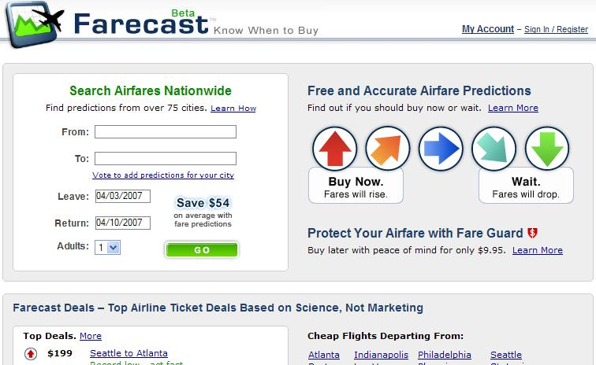
四、大数据的应用案例
机票预测
埃齐奥尼，美国有名的人工智能专家，世界就是一系列的大数据问题。利用数据的相关技术， 从旅游网站上搜集来所需要的数据，分析所有特定航线机票的销售价格，并确定票价与提前购买天数的关系，预测当前的机票在未来一段时间内价格。预测系统并不知道是哪些因素导致了机票价格的波动，只知道利用其他航班的数据来预测未来机票价格的走势。 到2012年为止，Farecast用了将近十万亿条价格记录来帮助预测美国国内航班的票价，预测准确度已经高达75％，使用Farecast平均每张机票可节省50美元。开始建立的数学模型在进行预测时，所考虑的只是基于41 天之内的12 000 个价格样本。12 000 个价格样本绝对不符合大数据4V 定义。
Farecast 的启示：大数据不再拘泥于因果关系，而是注重相关关系。利用间接数据建模，随后再不断优化模型，提高预测的准确性。
大数据的核心在于思维，而非数据或者技术本身。

Slide 31
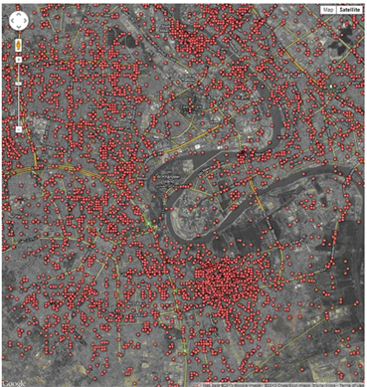
四、大数据的应用案例
《卫报》的数据可视化与数据新闻
《卫报》使用来自维基解密的数据，借用谷歌地图提供的免费软件Google fushion制作了一幅点图,将伊拉克战争中所有的人员伤亡情况均标注于地图之上。地图可以缩放大小，数据多达39.1万条左右。在地图上一个红点便代表一次死伤事件，鼠标点击红点后弹出的窗口则有详细的说明：伤亡人数、时间，造成伤亡的具体原因。
此则新闻刊登后在英国朝野也确实引起了震动，相当程度上推动了英国最终做出撤出驻伊拉克军队的决定。

Slide 32
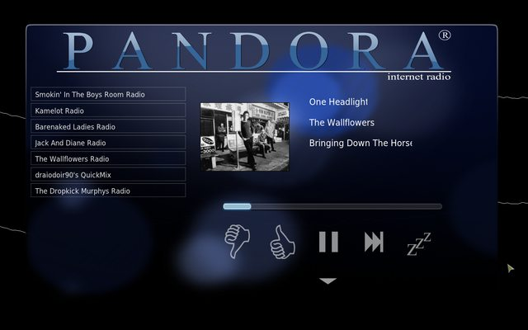
四、大数据的应用案例
潘多拉的音乐基因组计划
潘多拉网络电台就会为我们建立一个高度个性化的“私人电台”，允许每名用户最多建立100 个私人电台，拥有14 亿个“私人电台”，平均每名注册用户拥有的“私人电台”达17 个。
收录了超过80万首经过单独分析的歌曲，这些歌曲来自于8万名歌手。“音乐基因组计划”对收录的每一首新歌依据其旋律、和声、配器、歌词等总计480项音乐属性进行分析。
音乐基因组计划是核心引擎。
潘多拉系统运用数据对它的旋律、和声、配器、歌词等属性进行分析，再在海量的音乐库中搜寻与其风格类似的歌曲，和音乐分析师分析歌曲一样，匹配过程中参照的音乐属性达480 项。系统在匹配过程中所有的歌曲都一视同仁。但它推送的歌曲非常符合听众的个性化需求，许多听众都能在潘多拉网络电台发现“失散多年”的老歌

Slide 33
四、大数据的应用案例
数据的价值是“取之不尽，用之不竭”的金矿。
数据的的真实价值就像漂浮在海洋中的冰山，第一眼只能看到冰山一角，而巨大部分隐藏在表面之上。
我们可以使用数据创新的方法获取数据更多的价值。
数据创新：
1、数据再利用
2、重组（整合）数据
3、扩展流程采集数据，补充采集
4、数据转换
5、数据副产品（用户在线交互的副产品）
6、开放数据，收集相关数据
7、互联网数据
8、时间、空间、行为、事件的量化与监控
如果做了这些工作，您还是没有数据吗？您还不是大数据吗？

Slide 34

四、大数据的应用案例
大数据与科学研究
第一范式产生于几千年前，是描述自然现象的，是以观察和实验为依据的研究，可称为经验范式；
第二范式产生于几百年前，是以建模和归纳为基础的理论学科和分析范式，可称为理论范式；
第三范式产生于几十年前，是以模拟复杂现象为基础的计算科学范式，可称为模拟范式；
第四范式如今正在出现，是以数据考察为基础，联合理论、实验和模拟一体的数据密集计算范式，可称为数据计算范式。

Slide 35
大数据思维与应用实践
大数据认知
大数据的思维
大数据相关技术
大数据的应用案例

